Slide 1
Основные характеристики
мониторов

Slide 2
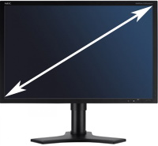
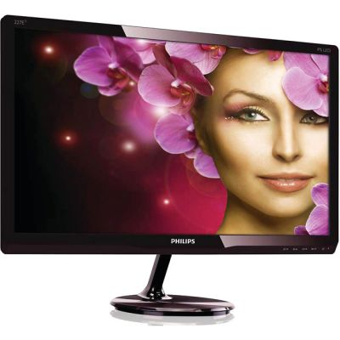
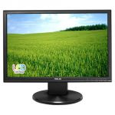
1. Размер экрана монитора
В мониторах и телевизорах размер экрана измеряется в дюймах
(1 дюйм=2,54 см)
22 дюйма
17 дюймов

Slide 3
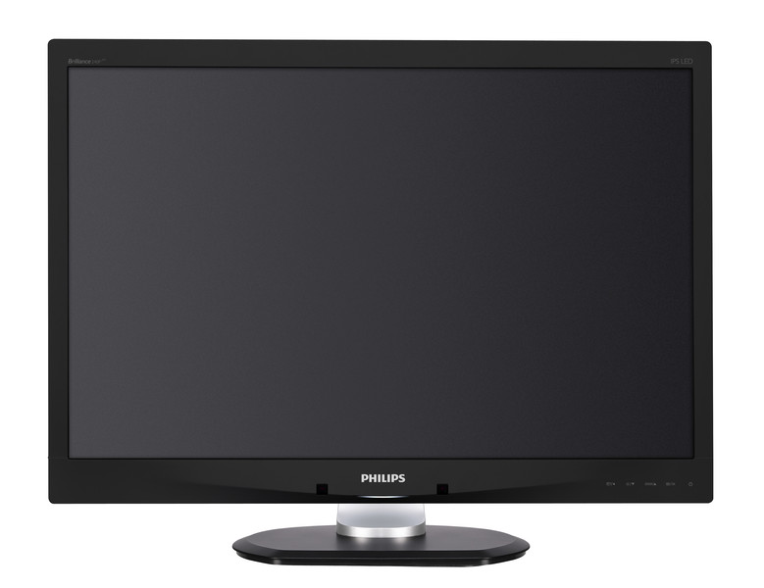
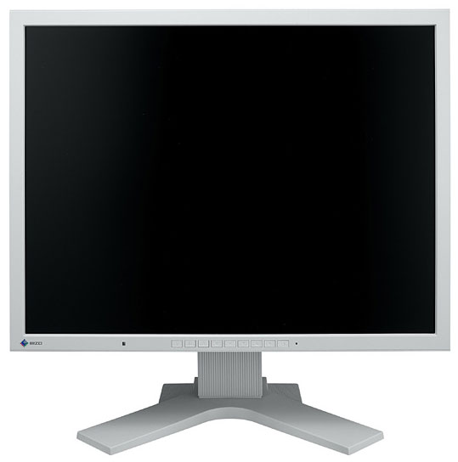
2. Широкоформатные мониторы
Соотношение сторон 4:3
Соотношение сторон 16:10

Slide 4
3. Разрешение экрана.
Весь экран ЖК монитора разбит на маленькие точки (которые называют пикселями или зернами), из которых и складывается изображение. Естественно, чем меньше размер каждой точки, тем качественнее будет изображение. Разрешение – это количество пикселей, которые отображаются монитором по вертикали и горизонтали. Для 19-дюймовых мониторов не должно составлять менее 1280×960 точек, для 22-дюймовых – не менее 1600×1050 точек, размер точки должен составлять не более 0,3 мм, а размер точки менее 0,278 мм является очень хорошим показателем.

Slide 5
4. Время отклика матрицы
Время отклика матрицы – это минимальное время, за которое один кадр может смениться другим. Чем меньше время отклика – тем лучше (и, соответственно, монитор дороже). Если это время будет слишком большим, то изображение будет смазываться (так как монитор не будет успевать менять картинки). Для игрового компьютера предпочтительнее выбрать монитор со временем отклика 2мс.

Slide 6

5. Разъемы подключения монитора

Slide 7


Slide 8
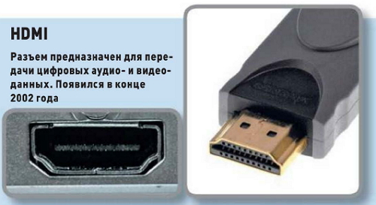

Slide 9

Интерфейсы HDMI и DisplayPort позволяют передавать на монитор не только видеоданные, но и аудио.

Slide 10
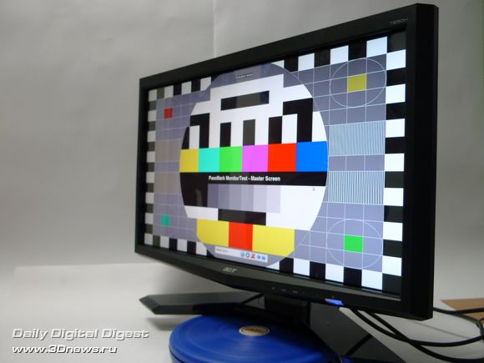
6. Яркость и контрастность
Яркость монитора показывает количество света, излучаемого полностью белым экраном монитора. Контрастность определяют как соотношение яркости самых светлых и самых темных участков.
Лучше выбирать монитор с яркостью от 250 до 400 кд/м² (канделл на метр квадратный), при этом контрастность не должна быть меньше 500:1. Оптимальная контрастность лежит в диапазоне 700:1 до 1000:1.

Slide 11
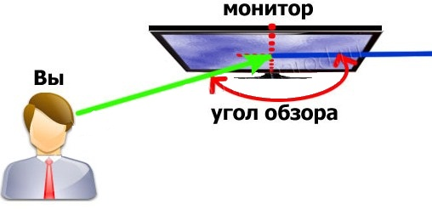
7. Углы обзора монитора
Оптимально выбирать монитор с углом обзора не менее 160 градусов по вертикали и горизонтали

Slide 12
Конспект
Лаб. Раб 5.

